Slide 1
3D 拋射模擬
第二組 陳往謙 陳平 葉奕良 楊智淵 劉羿青

Slide 2
大綱
一、目標
二、想法
三、程式碼(Python 3)
四、成品

Slide 3
一、目標
模擬物體拋射的軌跡
能夠加入更多參數(e.g. 空氣阻力、推進力等等)
生成3D動畫模擬
以動圖GIF呈現

Slide 4
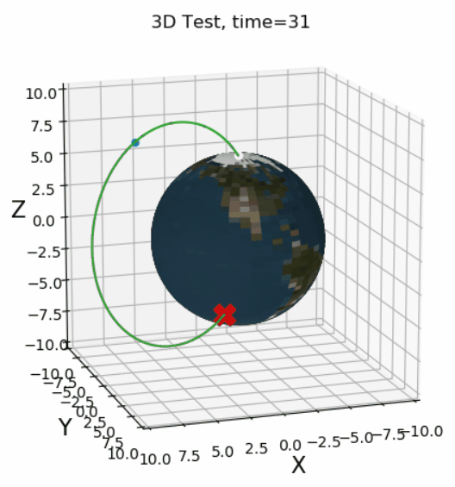
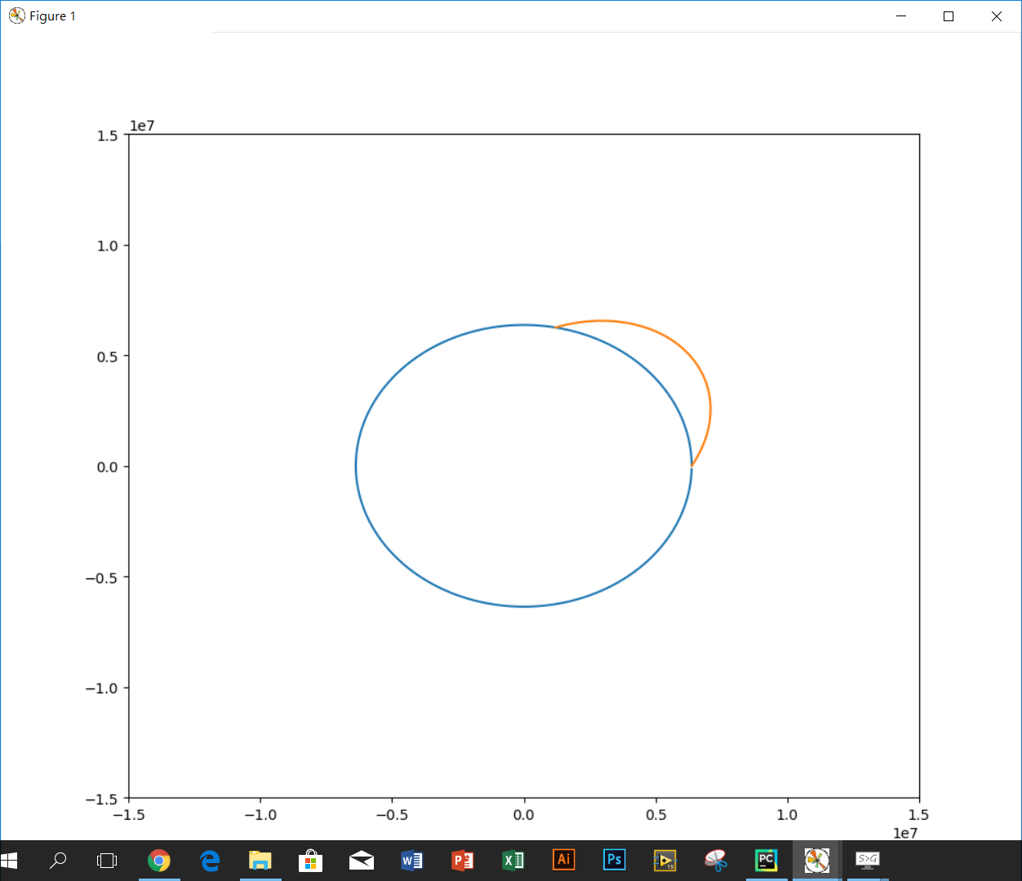
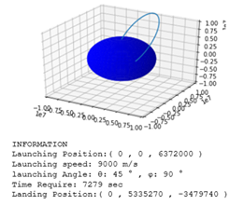
二、想法
找出2D方程式
製作2D動畫
製作3D地球
製作3D動畫

Slide 5
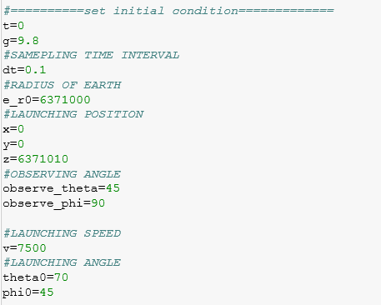
三、程式(Python 3)
發射位置(設地心為0,0,0)
檢視角度
發射角度(z軸為自轉軸)

Slide 6
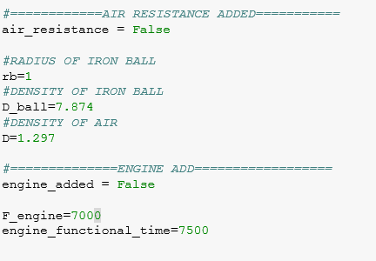
阻力項
推進力項

Slide 7
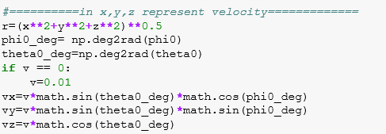
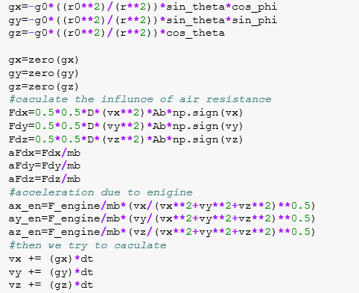
球座標轉換為直角坐標
計算球體所受之各種力

Slide 8
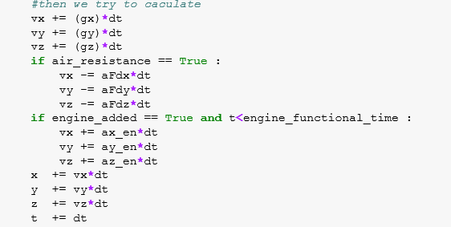
將各種力所造成之加速度相加
移動距離為當下速度*dt

Slide 9
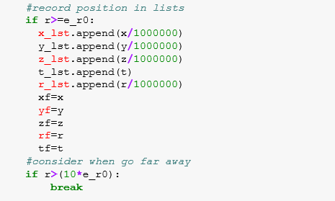
將位置存入list
運行條件

Slide 10
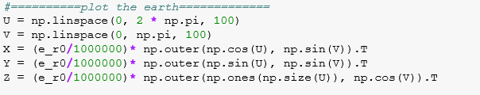
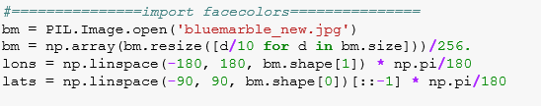
畫出球面
將地球圖片貼上

Slide 11
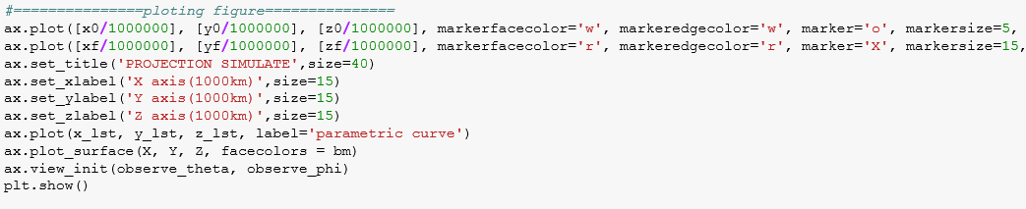
將路徑畫出，並標示起點終點

Slide 12
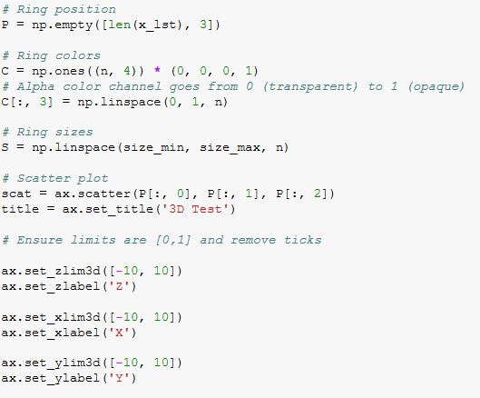
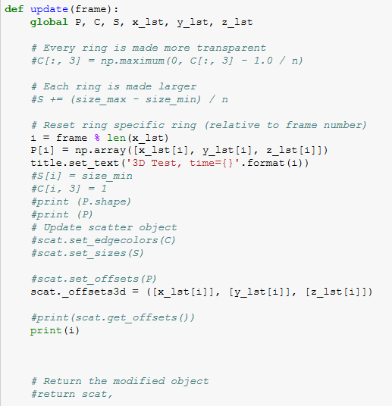
import
Set Figure
Figure element
Animation
function
present

Slide 13
Import & Set Figure
此code打在最上面，和地球做疊圖。
1*1網格
第1子圖

Slide 14
Figure seting
建立一個 (資料長度*3) 的array
做出3D圖
座標標題設定

Slide 15
function
引進function外變數
重複跑資料
顯示跑到第幾個點
更新作圖

Slide 16
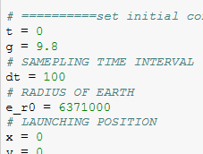
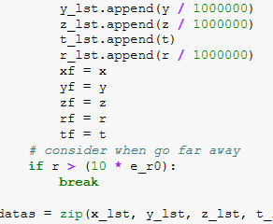
present
讓圖的總時間相同， 但實際上可能電腦跑不動

Slide 17
outlook

Slide 18
Demo

